Slide 1
ПРОЕКТ
«Сказочный мир ребенка»
Автор: педагог-психолог,
Трактирова А.А.

Slide 2
Актуальность проекта
«Сказкотерапия»– «это терапия средой, особой сказочной обстановкой». (Зинкевич-Евстигнеева Т.Д.).
Актуальна сказкотерапия тем, что ее можно применять и в воспитании, и в образовании, и в развитии как ребенка, так и взрослых. Через сказки ребенок не только учится новому и принимает нравственные ценности, но и развивается творчески, анализирует ситуации.

Slide 3
Цель и задачи
Цель – формирование личностного и психического развитие детей 5 -6 лет и их творческого мышления.
Задачи:
1.Поддержать инициативу и самостоятельность ребенка.
2.Изучить особенности творческого мышления ребенка на словесном материале.
3.Создать положительный эмоциональный настрой.
4.Сформировать ценностные ориентации и нравственные нормы.
5.Способствовать обогащению эмоционально-чувственной сферы ребенка при совместной деятельности с родителями.

Slide 4


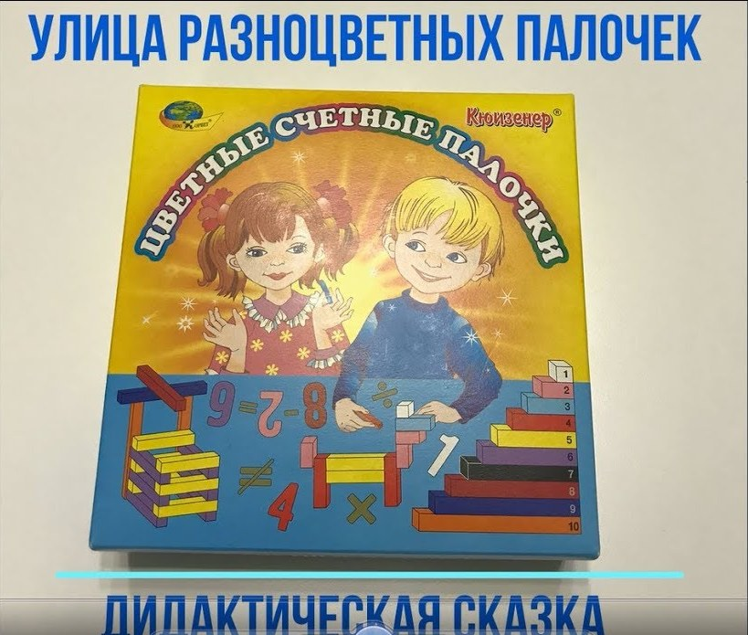
Организационный этап
Изучение литературы.
Подбор игр и сказок.
Консультация «роль сказки в развитии и воспитании ребенка».

Slide 5
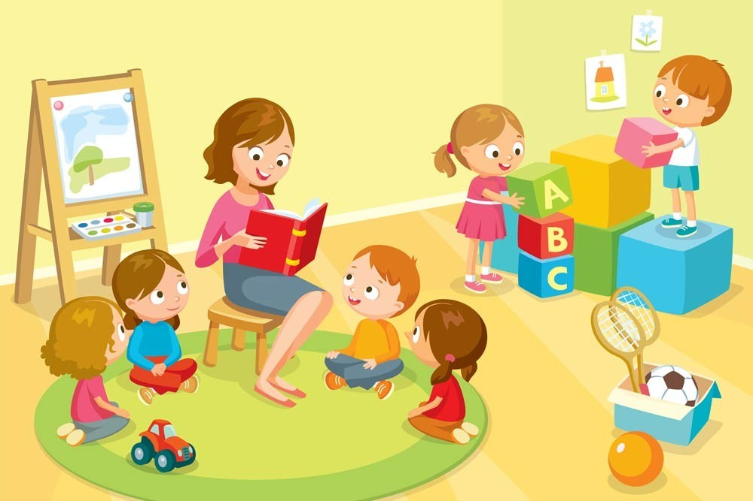
Практический этап
Знакомство детей с миром разных сказок (беседы, обсуждения, инсценировки и т.д.).
Сочинение сказки вместе с детьми.
Сказкотерапевтический тренинг для воспитателей.
Подготовка интерактивной
игры-презентации
«В мире сказок».

Slide 6
Результативно-аналитический этап
Совместное творчество родителей и детей по изготовлению книги со сказкой и рисунками.
Анкетирование родителей и педагогов по оценке эффективности проекта.

Slide 7
Результаты реализации проекта
Развитие творческого мышления и воображения у детей.
Создание сборника авторских сказок с иллюстрациями детей и родителей.
Расширение кругозора о сказках, их героях.
Сочинение детьми сказки, умение сопереживать героям, находить пути выхода из трудных ситуаций.

Slide 8

за внимание!

